Slide 1
Het geloof
Vergeving van de zonden

Slide 2

Opening
Zingen
Psalm 32:1
Bidden
Bijbellezen
Psalm 25
Notes:
Bij de Psalm kan een keuze worden gemaakt.

Slide 3

Bijbelstudie
Bespreek de vragen bij het Bijbelgedeelte op blz. 23

Slide 4
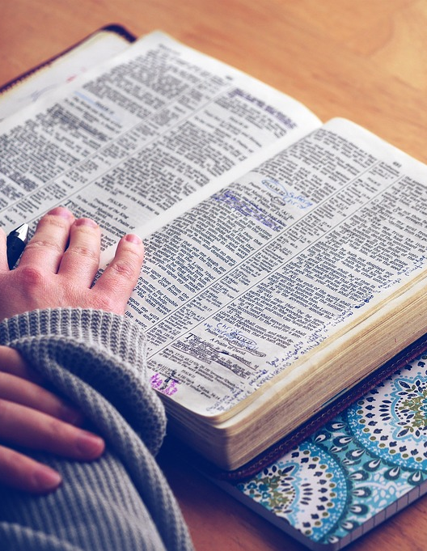
Binnenkomer
Bespreek de binnenkomer op blz. 23
Notes:
Laat een catechisant de binnenkomer op pagina 5 voorlezen.

Slide 5
Doelen
Ik weet dat God de zonden vergeeft om Jezus Christus’ wil.
Ik besef dat vergeving van zonden een hoge prijs heeft, en toch om niet gegeven wordt.
Ik kan mijn zonden concreet belijden en bidden om vergeving.

Slide 6
Vergeving om Christus’ wil
Lees het stukje op blz. 24
Waarom kan de heilige en rechtvaardige God ons vergeven?
Notes:
Troost is er alleen als de problemen écht voorbij zijn.

Slide 7
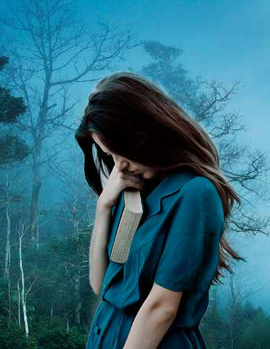
Steeds meer zondekennis
Lees het stukje op blz. 24
Waarom groeit in het leven met de Heere onze zondekennis?

Slide 8
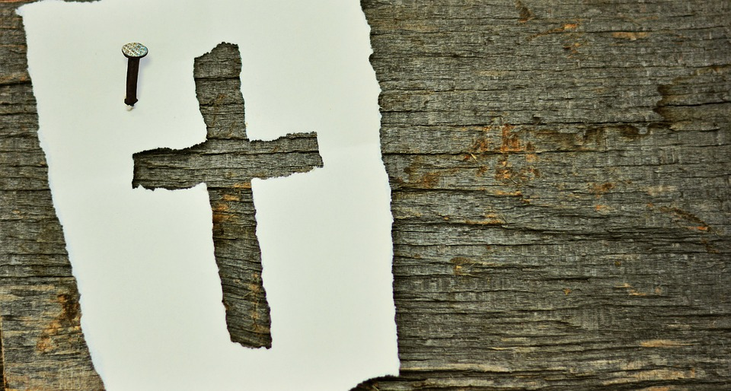
De genoegdoening van Christus
Lees het stukje op blz. 24
Wat is Christus’ passieve gehoorzaamheid?
Wat is Christus’ actieve gehoorzaamheid?
Notes:
Troost is er alleen als de problemen écht voorbij zijn.

Slide 9
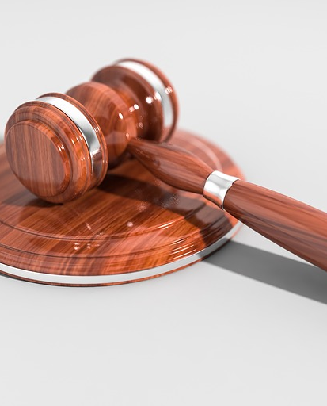
Gods oordeel
Lees het stukje op blz. 25
Hoe krijgen wij vrijspraak van Gods oordeel?
Wanneer worden wij veroordeeld door God?
Notes:
Troost is er alleen als de problemen écht voorbij zijn.

Slide 10
Verwerkingsvragen
Bespreek de verwerkingsvragen op blz. 26

Slide 11
Samenvatting
God vergeeft alleen om Christus’ wil, zonder iets van mij.
De christen leert levenslang steeds meer van zijn zondige hart kennen, zo wordt vergeving een groter wonder.
De genoegdoening van Christus is Zijn dadelijke en lijdelijke gehoorzaamheid.
Om Christus’ wil worden zondaren vrijgesproken in het oordeel, zonderChristus is er geen slachtoffer (betaling) voor de zonden.

Slide 12

Huiswerk volgende keer

Slide 13

Binnenkomer
Maak groepjes van 3 tot 5 personen
Schrijf onder elkaar 10 zonden kunnen mensen digitaal doen?
Schrijf erachter tegen wie doen ze die zonden?
Schrijf daarachter of die uitgewist kunnen worden?

Slide 14
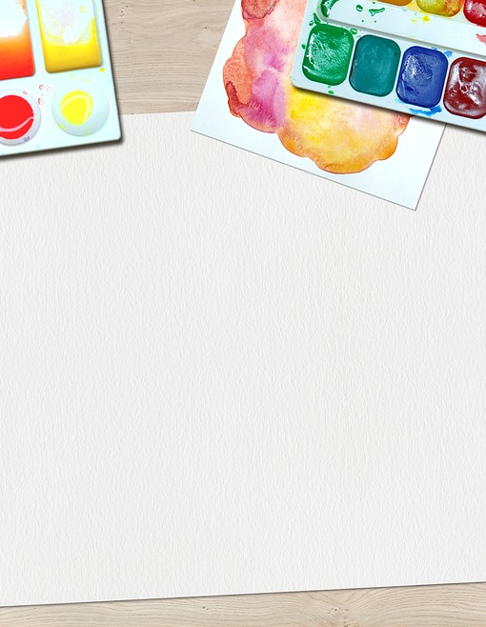
Creatieve opdracht
Maak groepjes van 3 tot 5 personen
Je ontmoet iemand, die de Bijbel niet kent. Je wil hem uitleggen, dat God de zonden vergeeft. Het probleem is: hij is doof. Je kunt dus niet met hem praten. Daarnaast is hij analfabeet. Hij kan dus ook niet lezen. Hoe maak je hem duidelijk, dat God de zonden vergeeft?
Wees creatief. Je mag iets tekenen, je mag iets uitbeelden, of wat je maar meer kunt bedenken.
Jullie hebben 7 minuten.

Slide 15
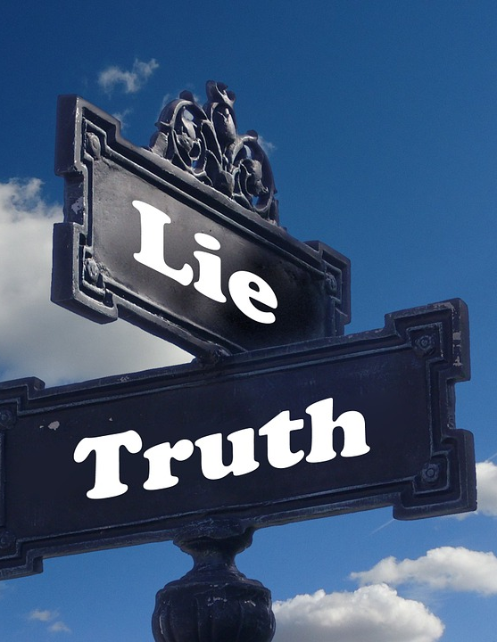
Tegenstellingen
We hebben het gehad over de grote tegenstelling tussen ons zondige mensen en de Heilige God. In de Bijbel staan meer van deze grote tegenstellingen.
Ga in groepjes van 3 personen op zoek naar deze tegenstellingen.
Welk beeld vinden jullie het beste passen?

